Slide 1


EvoluSUS – Evolução e Saúde Juntas
Integrantes:
Gabriel Bonfadini (May) - RM56927
Lucas Matheus - RM570033
Pedro Bataglia - RM568794
Victor Guida - RM569140
Isaque Bibiano - RM569484
O Brasil é um organismo vivo, muda e cresce organicamente.
O SUS assumiu o compromisso de corresponder ao povo,
logo ele precisa ser um organismo vivo também.

Slide 2
EvoluSUS – Evolução e Saúde Juntas
Contextualização do Problema:
Desde a criação do Sistema Único de Saúde (SUS), em 1988, o Brasil passou por profundas transformações demográficas, territoriais e epidemiológicas. Enquanto alguns municípios apresentaram acelerado crescimento populacional e expansão urbana, outros permaneceram estáveis ou enfrentaram processos de envelhecimento populacional e mudanças no perfil de adoecimento de seus habitantes.
Diante desse cenário, surge a necessidade de compreender se a infraestrutura assistencial do SUS evoluiu de forma compatível com essas transformações.
A distribuição de leitos, profissionais de saúde e serviços especializados acompanhou as novas demandas da população?
Determinadas regiões passaram a operar sob maior pressão assistencial devido ao descompasso entre capacidade instalada e necessidade de atendimento?
Tendo isso em mente, busca-se avaliar a capacidade de adaptação do SUS às mudanças ocorridas no território brasileiro ao longo de mais de três décadas, identificando possíveis desigualdades regionais e oportunidades para aprimoramento do planejamento em saúde pública.

Slide 3

EvoluSUS – Evolução e Saúde Juntas
Problema a ser resolvido:
O problema central deste projeto consiste em identificar e mensurar se existe um descompasso entre a capacidade instalada do SUS e a pressão assistencial exercida pela população nos diferentes territórios brasileiros, bem como avaliar de que forma esse descompasso está relacionado aos indicadores de mortalidade.
A crescente fila por leitos hospitalares evidencia o descompasso entre a demanda da população e a capacidade instalada da rede de saúde. Pacientes permanecem por longos períodos em UPAs e corredores de hospitais aguardando transferência para internação, o que aumenta a pressão sobre os serviços e pode comprometer a qualidade do atendimento. Esse cenário reforça a importância do planejamento e da distribuição eficiente dos recursos de saúde para reduzir desigualdades e melhorar os desfechos assistenciais.
https://g1.globo.com/sp/sao-paulo/noticia/2025/07/17/14-mil-pacientes-em-upas-e-corredores-de-hospital-aguardam-por-leito-na-cidade-de-sp.ghtml

Slide 4
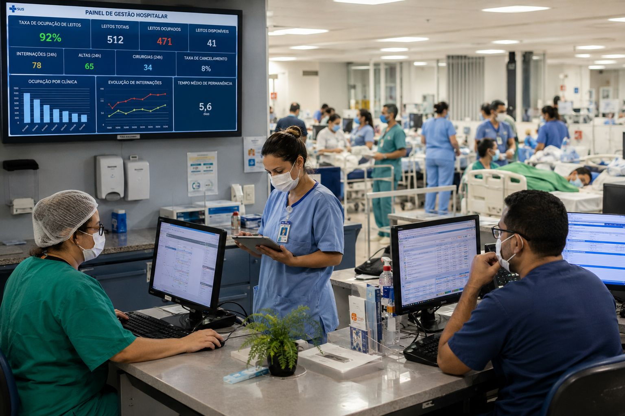
EvoluSUS – Evolução e Saúde Juntas
Público-alvo:
O projeto EvoluSUS tem como público-alvo principal gestores públicos, analistas de políticas públicas e profissionais da área da saúde envolvidos no planejamento, monitoramento e avaliação dos serviços de saúde no âmbito municipal, estadual e federal.
Também se destina a pesquisadores, cientistas de dados, epidemiologistas e instituições acadêmicas interessados em compreender a relação entre infraestrutura hospitalar, demanda assistencial e desfechos em saúde, utilizando dados públicos do SUS para geração de conhecimento e apoio à tomada de decisão.
Por meio da integração de dados sobre capacidade hospitalar, demanda assistencial e mortalidade, o projeto possibilita identificar desequilíbrios regionais, antecipar cenários de pressão sobre os serviços de saúde e orientar ações mais eficientes na alocação de recursos.
Dessa forma, contribui para o fortalecimento do planejamento em saúde pública, promovendo uma gestão mais transparente, baseada em evidências e alinhada às necessidades reais da população brasileira.

Slide 5
EvoluSUS – Evolução e Saúde Juntas
Proposta da Solução:
O projeto EvoluSUS propõe integrar dados do Cadastro Nacional de Estabelecimentos de Saúde (CNES), do Sistema de Informações Hospitalares do SUS (SIH-SUS) e do Sistema de Informações sobre Mortalidade (SIM), permitindo analisar a relação entre capacidade hospitalar, utilização dos serviços e mortalidade.
Nesse sentido, busca-se avaliar a capacidade de adaptação do SUS às mudanças ocorridas no território brasileiro ao longo de mais de três décadas, identificando possíveis desigualdades regionais e oportunidades para aprimoramento do planejamento em saúde pública.
O projeto prevê a criação do Índice de Pressão Hospitalar (IPH), um indicador composto capaz de mensurar o grau de sobrecarga dos serviços de saúde em cada município ou região, considerando variáveis como disponibilidade de leitos, número de profissionais de saúde, volume de internações, permanência hospitalar e registros de mortalidade.
Os resultados serão disponibilizados por meio de relatórios e painéis interativos, permitindo a visualização dinâmica dos indicadores, a comparação entre municípios e regiões e o acompanhamento da evolução da pressão hospitalar ao longo do tempo.

Slide 6
EvoluSUS – Evolução e Saúde Juntas
Benefícios esperados:
Ao integrar diferentes bases de dados públicas, a iniciativa pretende oferecer uma visão ampla da relação entre capacidade hospitalar, demanda por serviços e desfechos em saúde, apoiando o planejamento e a gestão do sistema de forma mais eficiente. Entre os principais benefícios esperados, destacam-se:
Identificação de desigualdades regionais, evidenciando municípios e regiões onde a pressão assistencial é incompatível com a capacidade instalada disponível;
Apoio à tomada de decisão baseada em dados, fornecendo subsídios para gestores públicos direcionarem investimentos de forma mais estratégica;
Otimização da alocação de recursos, contribuindo para a redução de gargalos operacionais e para o uso mais eficiente dos recursos públicos;
Fortalecimento do planejamento da rede de saúde, permitindo identificar áreas prioritárias para expansão de leitos, profissionais e serviços especializados.

Slide 7
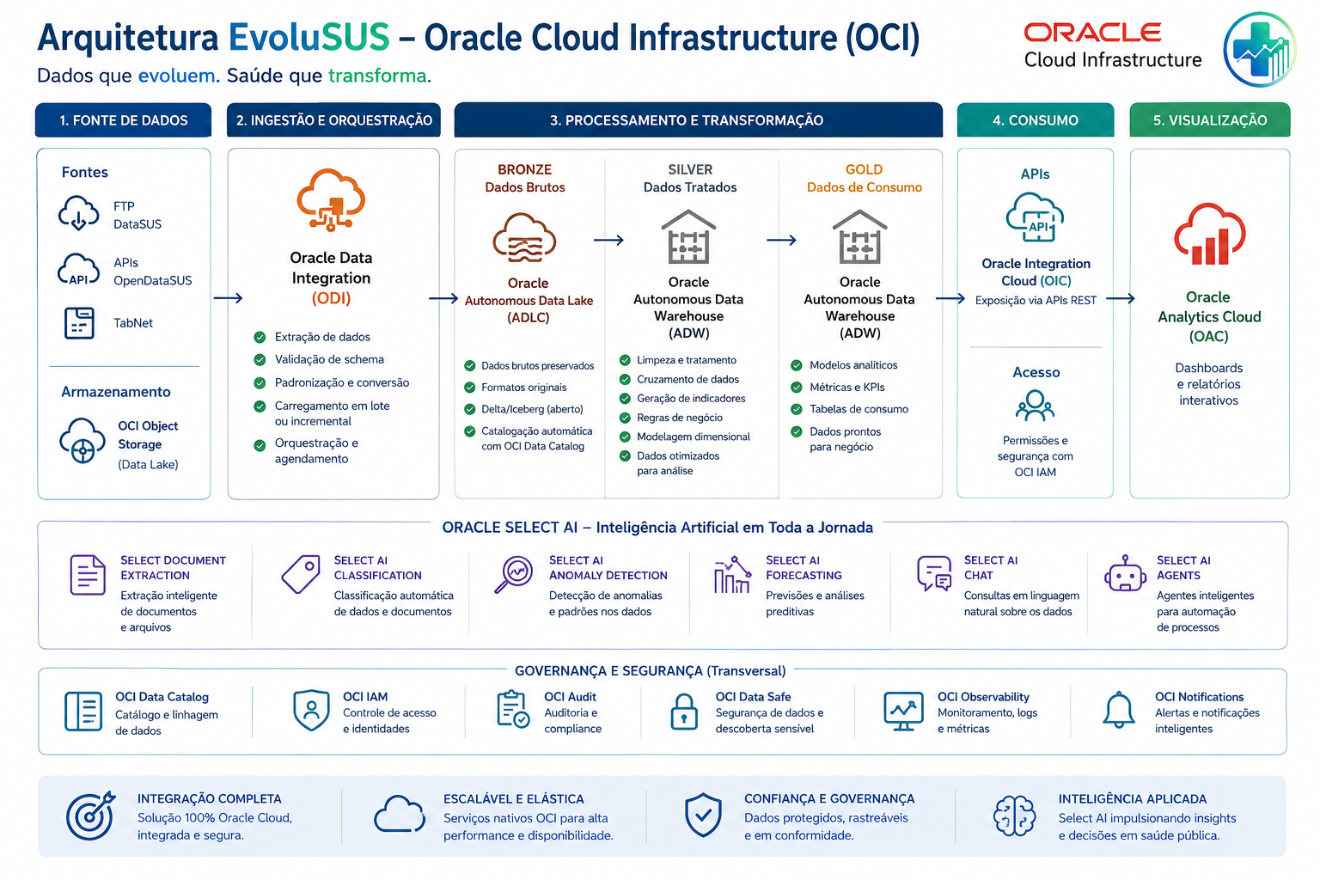
EvoluSUS – Arquitetura da Solução

Slide 8
EvoluSUS – Arquitetura da Solução
Por dentro da Arquitetura:
A arquitetura da solução EvoluSUS foi estruturada em camadas para garantir organização, rastreabilidade e clareza no fluxo dos dados, seguindo uma abordagem Lakehouse baseada no padrão Medallion.
Na camada de Aquisição de Dados, as informações são coletadas em formatos como DBC, DBF, JSON e CSV, sendo armazenadas na Landing Zone para preservação e controle histórico, cujas fontes públicas de saúde são:
FTP DataSUS;
APIs/OpenDataSUS;
TabNet.
Na camada de Ingestão de Dados, o Oracle Data Ingestion (ODI) realiza a orquestração dos processos, incluindo busca dos arquivos, validação inicial dos esquemas, conversão para formatos analíticos e persistência na Camada Bronze, representada pelo catálogo bronze.evolusus.
Em seguida, na etapa de Tratamento e Transformação (ETL), o Autonomous Data Lake (ADLC) executa notebooks e workflows responsáveis por limpeza, tratamento de nulos, cruzamentos, padronizações e geração de indicadores, armazenando os dados tratados na Camada Silver, no catálogo silver.evolusus.
Na camada de Consumo, os dados da Silver são consolidados na Camada Gold, no catálogo gold.evolusus, formando tabelas analíticas e visões otimizadas para uso por APIs com Oracle Integration Cloud (OIC).
Por fim, na etapa de Visualização, o Oracle Analytics Cloud (OAC) consome os dados Gold para criação de dashboards e relatórios interativos, apoiando a análise dos indicadores.
Durante todo o processo de trabalho, usaremos o Select AI, tecnologia que permite textos em linguagem natural fazer consultas em SQL.

Slide 9
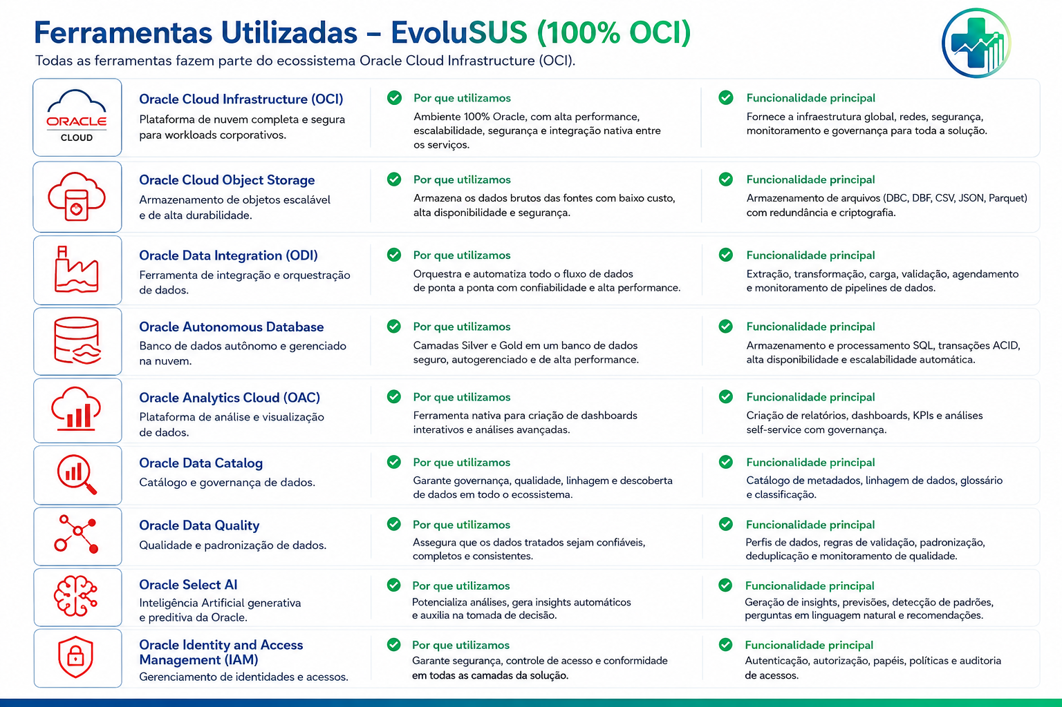
EvoluSUS – Tecnologias Utilizadas

Slide 10
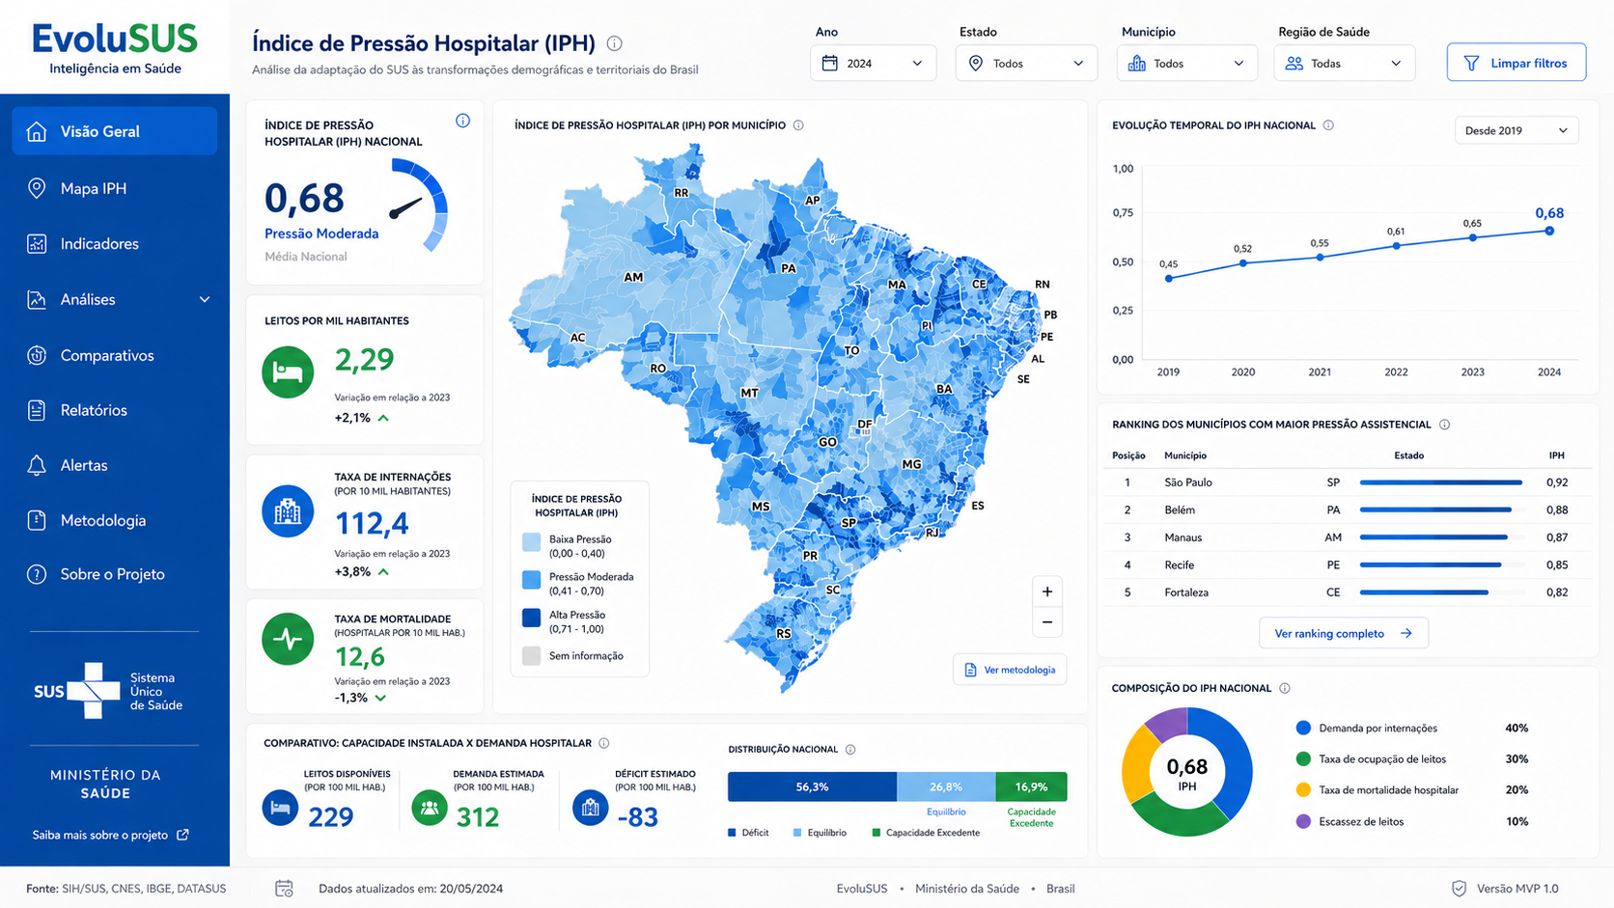
EvoluSUS – Protótipo da Solução Proposta
Modelo Esperado:

Slide 11
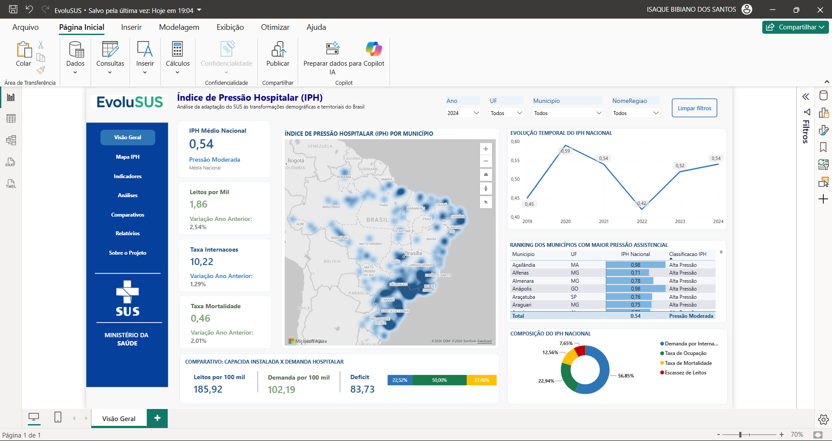
EvoluSUS – Protótipo da Solução Proposta
Modelo Atual:

Slide 12
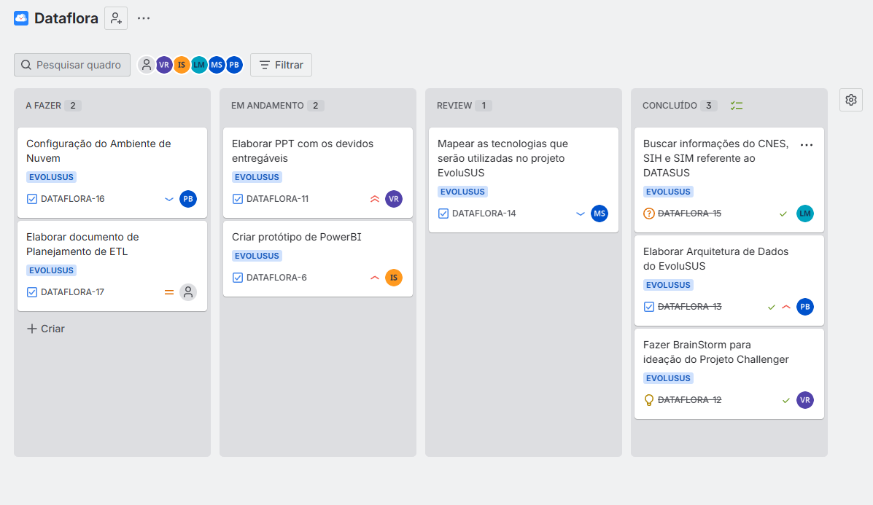
EvoluSUS – Planejamento do Projeto
https://dataflora.atlassian.net/jira/software/projects/DATAFLORA/boards/1?atlOrigin=eyJpIjoiNTMzNTY1MjM4YzJmNGU1NmE5Yzk2MGQ2YWUxMzQyM2MiLCJwIjoiaiJ9

